Slide 1


Audiência Pública
Comissão de Desenvolvimento Regional e Turismo do Senado
Nova Indústria Brasil e o papel do BNDES
Abril 2024
CLASSIFICAÇÃO: Documento ostensivo
UNIDADE GESTORA: AI/BNDES

Slide 2
Agenda
1. Nova Indústria Brasil e Plano Mais Produção
2. Primeiros Resultados
3. Atuação na Região Norte
Documento Ostensivo

Slide 3

1. Nova Indústria Brasil e o Plano Mais Produção
Documento Ostensivo

Slide 4
Nova Indústria Brasil e Plano Mais Produção
CNDI
Missões
Objetivos Específicos
Metas Aspiracionais
Indústria
Plano de Ação
+ Inovadora e Digital
Regulatório
Compras Públicas
Financiamento
Plano Mais Produção
+ Verde
+ Exportadora
+ Produtiva

Slide 5




P+P - 4 qualificadores para o avanço da indústria
+ INOVADORA E DIGITAL
+ VERDE
Plano Mais Produção
Aumentar a inovação e a digitalização da indústria vai impulsionar a competitividade e o desenvolvimento de novos setores
A descarbonização da indústria vai aumentar a contribuição do Brasil no combate à crise climática e gerar empregos de qualidade
4 anos
(2023 a 2026)
+
+
Objetivo:
Promover e
financiar a Neoindustrialização e a Transição Ecológica
do Brasil
+ EXPORTADORA
+ PRODUTIVA
Melhorando a inserção externa da indústria brasileira, com foco no aumento das exportações de maior valor agregado
+
+
Produzindo mais qualidade e redução de custos para a retomada da competitividade da indústria nacional

Slide 6
Abertura Plano Brasil Mais Produção - Qualificador
+ INOVADORA E DIGITAL
+
R$ 66 bi
Taxa TR focada no apoio à inovação e digitalização pelo BNDES e Finep (Programa Mais Inovação)
Chamadas para temas prioritários das Missões do CNDI com recursos não reembolsáveis do FNDCT
Criação do FNDIT (recursos não reembolsáveis do MOVER PL 914/2024
Instrumentos de Mercado de Capitais via fundos nas prioridades definidas pelas Missões Industriais
Plano Mais Produção: R$ 300 bi
Crédito R$ 271 bi
Não reembolsável R$ 21 bi
Equity R$ 8 bi

Slide 7
Abertura Plano Brasil Mais Produção - Qualificador
+ Verde
+
+
R$ 12 bi
Novo Fundo Clima: projetos de descarbonização da Indústria com taxas a partir de 6,15% a.a
Instrumentos de Mercado de Capitais via fundos voltados para transição energética, descarbonização e bioeconomia; Ex: Fundo de Minerais Críticos para transição energética
Plano Mais Produção: R$ 300 bi
Crédito R$ 271 bi
Não reembolsável R$ 21 bi
Equity R$ 8 bi

Slide 8
Abertura Plano Brasil Mais Produção - Qualificador
+ PRODUTIVA
+
+
R$ 182 bi
Expansão da capacidade e modernização do parque industrial brasileiro (BNDES + agentes financeiros, com linhas em Taxa Fixa, TLP, SELIC, US$)
Novo Brasil + Produtivo (B+P): taxa TR para digitalização e não reembolsável – impacto em 90 mil MPMEs
FUST: R$ 4 bilhões com taxa TR para expansão da banda larga e conectividade
+
Plano Mais Produção: R$ 300 bi
Crédito R$ 271 bi
Não reembolsável R$ 21 bi
Equity R$ 8 bi

Slide 9
Abertura Plano Brasil Mais Produção - Qualificador
+ EXPORTADORA
+
+
R$ 40 bi
Criação do
BNDES Exim Bank (PL 5719/2023)
Linhas de financiamento BNDES: Pré Embarque e Pós Embarque Bens e Aeronaves (linhas em TLP, SELIC, SOFR e US Treasury)
Redução do spread para o pré-embarque
+
+
Plano Mais Produção: R$ 300 bi
Crédito R$ 271 bi
Não reembolsável R$ 21 bi
Equity R$ 8 bi

Slide 10
Resumo
Objetivo: Promover e financiar a Neoindustrialização
e a Transição Ecológica do Brasil
2026
2023
6
Missões
+ VERDE
+ PRODUTIVA
+ EXPORTADORA
+ INOVADORA E DIGITAL
Plano Mais Produção: R$ 300 bi
M1 – Cadeias Agroindustriais
M2 – Complexo da Saúde
M3 – Cadeias de Infraestrutura
M4 – Transformação Digital
Crédito R$ 271 bi
Não reembolsável R$ 21 bi
Equity R$ 8 bi
M5 – Descarbonização
M6 – Soberania e Defesa

Slide 11
2. Primeiros Resultados
Documento Ostensivo

Slide 12
O fortalecimento da indústria começa a gerar resultados...
Aprovações BNDES para Indústria (R$ MM)
+40%
Aprovações BNDES Inovação (R$ MM)
+132%
Aprovações BNDES Exportação (R$ MM)
+176%

Slide 13
3. Atuação na Região Norte
Documento Ostensivo

Slide 14
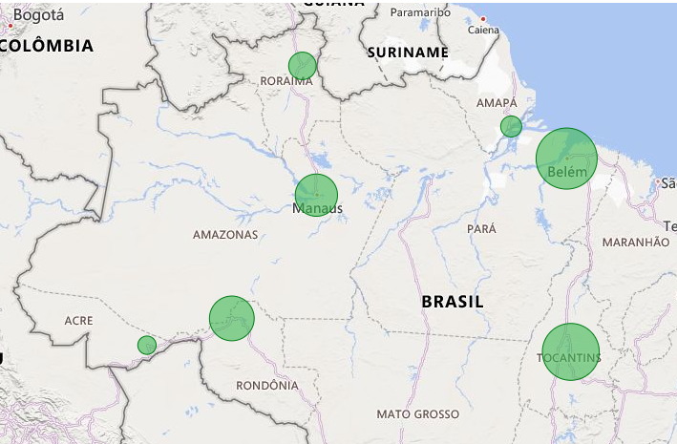


Atuação na Região Norte do Brasil
Plano Mais Produção
+ Produtividade
+ Inovação
+Verde
R$ 3,18 Bi
Execução com constante monitoramento
R$ 72,9 MM
R$ 3,18 Bi
3.590
(aprovações)
(operações)
R$ 42,7 MM
Maior parte do apoio p/ MPMEs

Slide 15
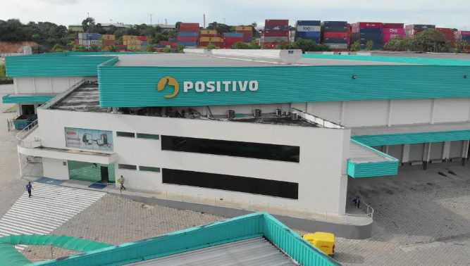
Projeto de Destaque
Positivo
BNDES Mais Inovação
Investimento de R$ 330 milhões, 100% apoiado pelo BNDES.
  R$ 258 milhões destinado ao Plano de Inovação para investimentos em Transformação Digital e Eficiência Operacional
  R$ 72 milhões para ampliação e atualização tecnológica das unidades produtivas, localizadas em Manaus/AM, Ilhéus/BA e Curitiba/PR.

Slide 16










Portal BNDES
www.bndes.gov.br
Atendimento Empresarial
0800 702 6337
Chamadas internacionais
+55 21 2172 6337
Ouvidoria
0800 702 6307
www.bndes.gov.br/ouvidoria
Fale Conosco
www.bndes.gov.br/faleconosco
OBRIGADO!
João Pieroni
Superintendente de Indústria e Inovação
jpieroni@bndes.gov.br
facebook.com/bndes.imprensa
twitter.com/bndes
youtube.com/bndesgovbr linkedin.com/company/bndes
Instagram.com/bndesgovbr

